Slide 1
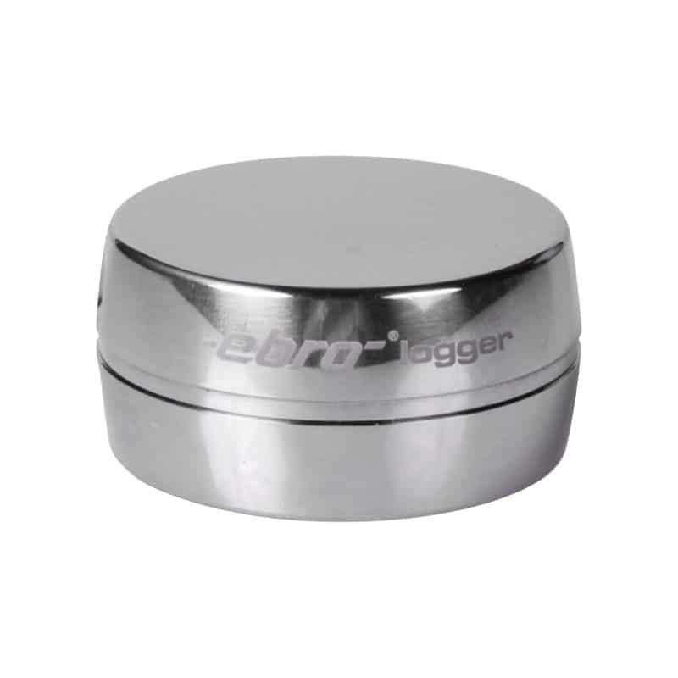
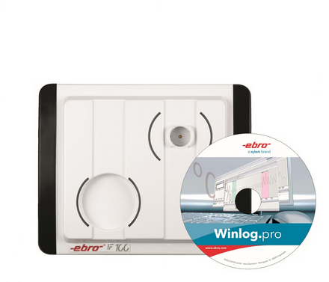
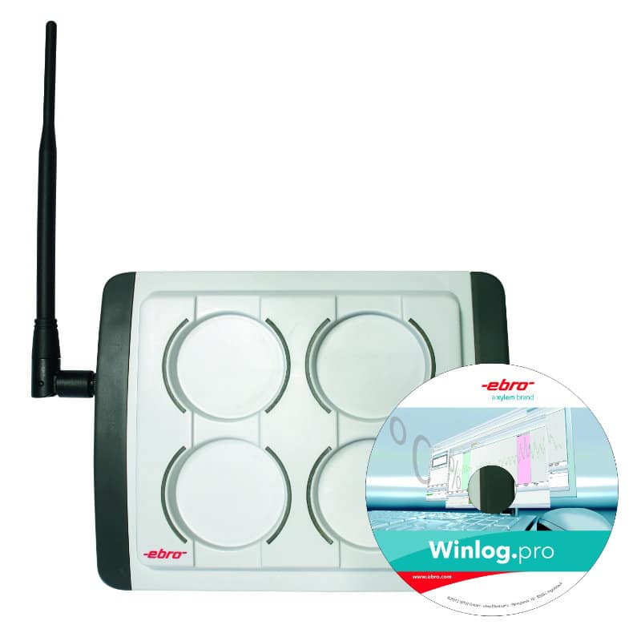
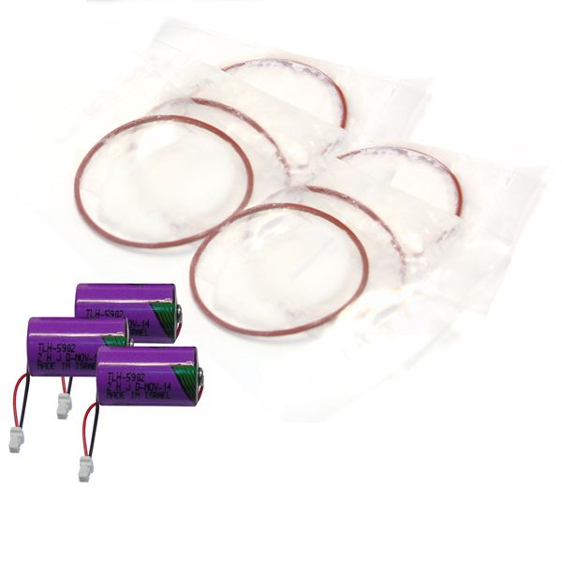
EBI 12 T 102
Enregistreur de température sans fil
CARACTÉRISTIQUES TECHNIQUES
Modèle | EBI 12 T 102 – capteur interne
Étendue de mesure en T° | -90 °C … +60 °C
Précision | ± 0,5 °C (-90 °C … -40 °C) ± 0,3 °C (-40 °C … +60 °C)
Résolution | 0,01°C
Type de capteur | Pt 1000, classe A
Capacité de mémoire | 27,840 valeurs mesurées
Intervalle de mesure | 1 sec à 24 heures, réglable
Pile | Pile lithium (3,6 V), remplaçable
Dimensions | 48 x 24 mm (sans capteur)
Boîtier | 316 L acier inox / PEEK
Poids | env. 110 g
Indice de protection | IP 68
Exploitation | Interface IF 100/ IF 200 + logiciel Winlog.pro
Mode de mesure | • En continu (en boucle) • Mesure à partir d’une date/heure de début • Mesure jusqu’à mémoire pleine • Mesure à partir d’une date/heure début/fin
Certificat | Étalonnage usine en 3 points (-20°C / 0°C/ 60°C)
Avantages
Haute précision
Entièrement étanche
Basse température jusqu’à -90°C
Remplacement de la pile par l'utilisateur
Certificat d’étalonnage inclus en 3 points
Accessoires
SET SI 1100
Permet d’exploiter les enregistreurs EBI 11. Kit interface IF 100 + logiciel Winlog pro
SET SI 1200
Permet d’exploiter les enregistreurs EBI 12. Kit interface IF 200 + logiciel Winlog pro
AL 104
Kit de remplacement de pile (3 piles) et joints d’étanchéité.
10/12//2024 - V1
Applications
Industrie agroalimentaire
Industrie pharmaceutique
Laboratoires R&D

